Slide 1
Unityゲーム制作
クリッカーゲーム

Slide 2
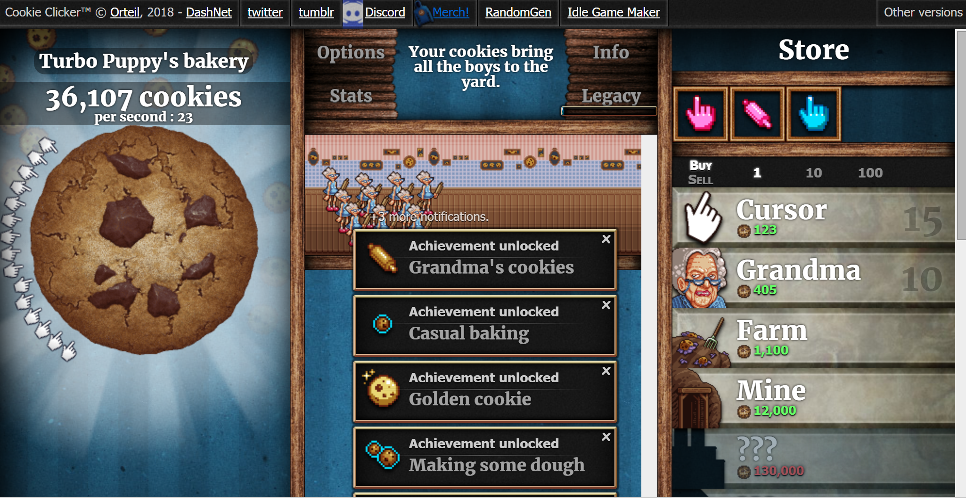
課題テーマ
クリッカーゲーム
代表作は Cookie Clicker
期限: 期末まで
制限は特になし
Unity で制作されていること
2Dでも3Dでも化
オンライン・オフラインは問わない
まずは2Dオフラインが単純でおすすめ

Slide 3
クリッカーゲームの定義
明確なクリッカーゲームの定義があるわけではない
自分なりの定義を考えてみる
「クリッカーゲーム」とは
クリッカーゲームの要素とは
何があればクリッカーゲームと呼べるのか
例えば…
クリックでゲーム内通貨を生産する
ゲーム内通貨で生産施設等を購入する
生産施設がゲーム内通貨を自動再産する

Slide 4
第1回 作業項目
クリッカーゲームの調査
Cookie Clicker をプレイしてみる
Cookie Clicker 以外のクリッカーゲーム（商業）を調べる
仮企画を立てる
クリッカーゲームの企画を考える
Cookie Clicker の面白いところ・問題点を整理
オリジナル要素を入れるとしたらどういうところか
仮UIをデザインする
企画からゲーム画面の仮デザインを作る

Slide 5
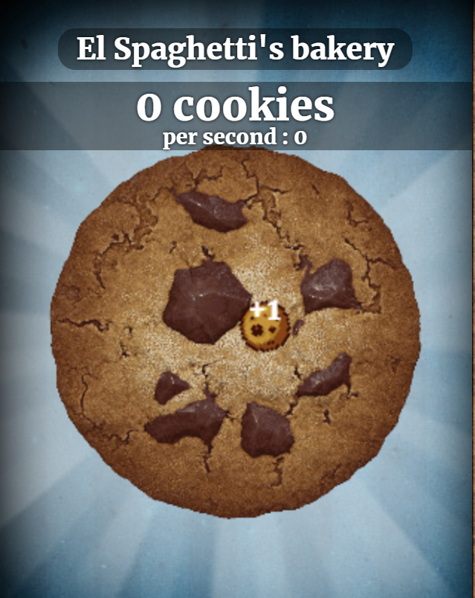
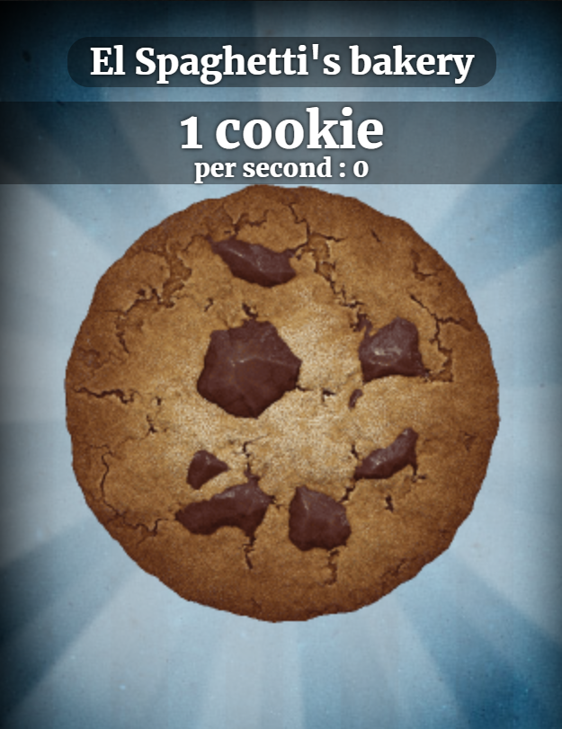
第2回 作業項目
ゲーム内通貨の実装
Cookie Clicker におけるクッキー
クリックによる通貨の生産
クリックしたら通貨が増える
まずは1クリック1通貨でOK
将来はアップグレードで1クリックあたりの生産通貨量を増やせるように考慮すること

Slide 6
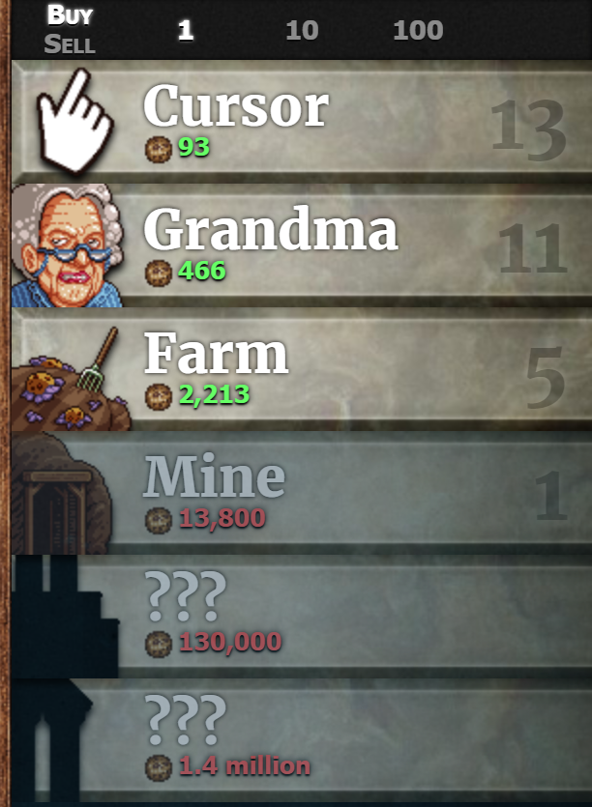
第3回 作業項目
所持数
アイテム一覧の表示
ゲーム内通貨で購入するアイテムの販売
Cookie Clicker における生産施設
アイテムの購入
ゲーム内通貨を消費してアイテムを購入
所持アイテムの一覧表示
購入に必要な通貨

Slide 7
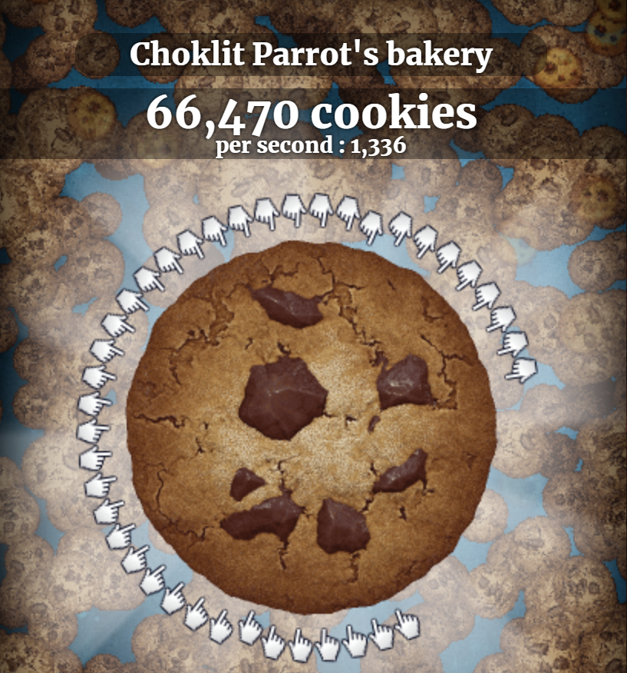
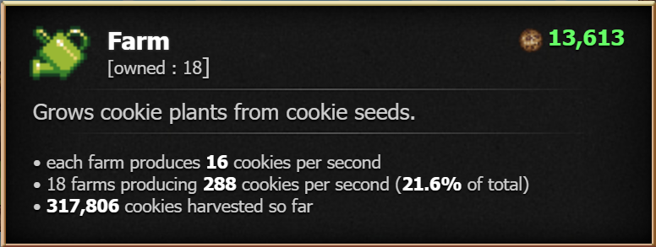
第4回 作業項目
時間によるゲームの進行
購入したアイテム等の効果でゲーム内通貨等が増える
Cookie Clicker におけるクッキー生産（CpS計算）
施設が毎秒クッキーを生産する
↑のFarmだと1秒ごとに16枚

Slide 8
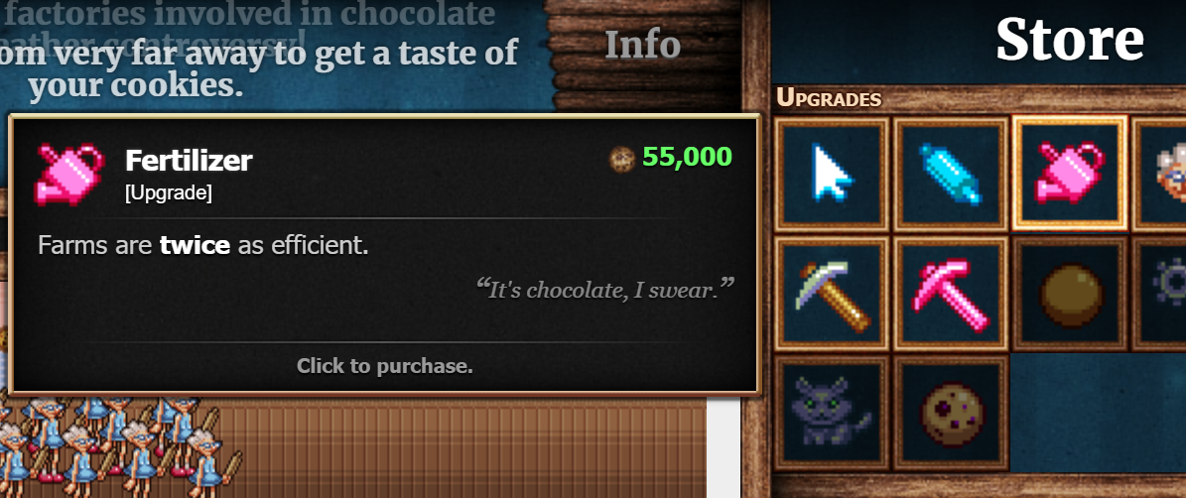
第5回 作業項目
アイテム強化
ゲーム内通貨で購入することで生産能力を向上する
Cookie Clicker におけるアップグレード
購入することで各アイテムの生産能力を強化する
ファームの能力を倍にする
アップグレード

Slide 9
第６回 作業項目
中間報告
遅延タスクの整理
ここまでの作業で未実装の項目を実装する
コードレビュー・整理（リファクタリング）
仮組みだったUIとかを整える
画像・音楽などのアセットの準備
解像度・アスペクト比の変更対応

Slide 10
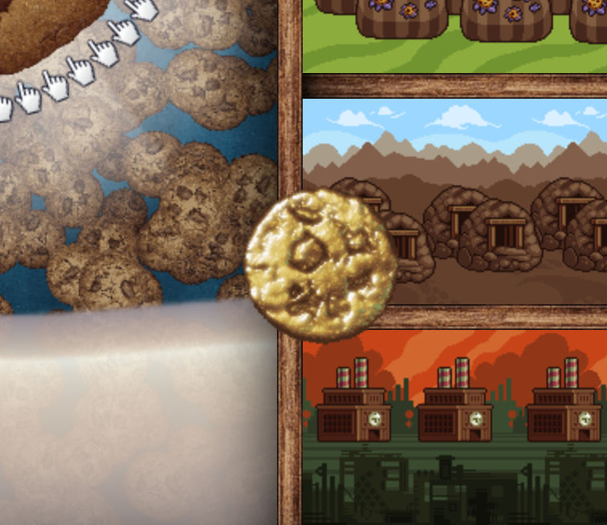
第７回 作業項目
ランダムドロップの実装
Cookie Clicker におけるゴールデンクッキー
一定の確率で発生するイベント
ランダムで出現するラッキーアイテム
効果も複数ある

Slide 11
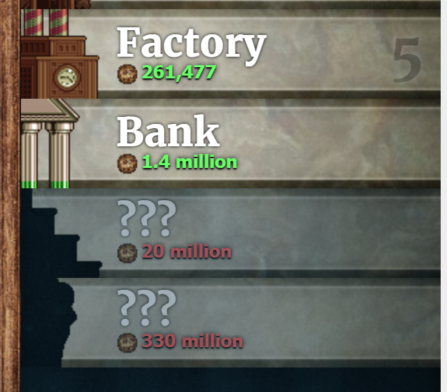
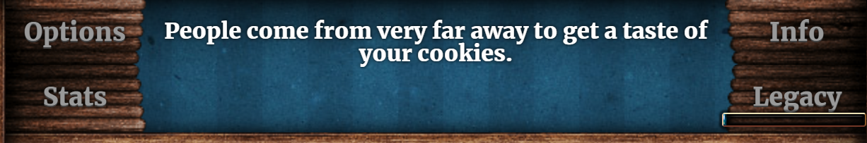
第8回 作業項目
条件イベント・実績
ゲーム内通貨量・アイテムの購入等でイベントが発生する
実績解除
より高レベルのアイテム等の出現
新しいマップやステージ等の開放
ゲーム進行に合わせたシナリオ
ニュースの表示とか
購入できるアイテムの解除

Slide 12
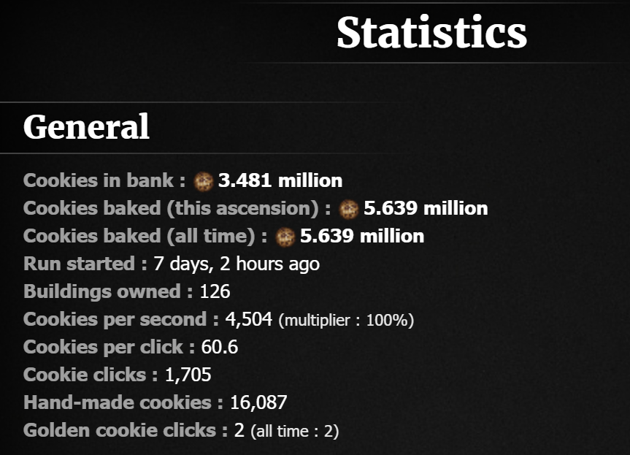
第９回 作業項目
統計データ管理
ゲームプレイ時間
生産ゲーム通貨量・消費ゲーム通貨量
総クリック数・クリックによる総生産数

Slide 13
第10回 作業項目
ゲームの中断と再開
セーブとロードの機能を実装する
自動セーブ・自動ロードが望ましい
データ管理機能
ユーザーが保存したデータを削除できる

